Slide 1
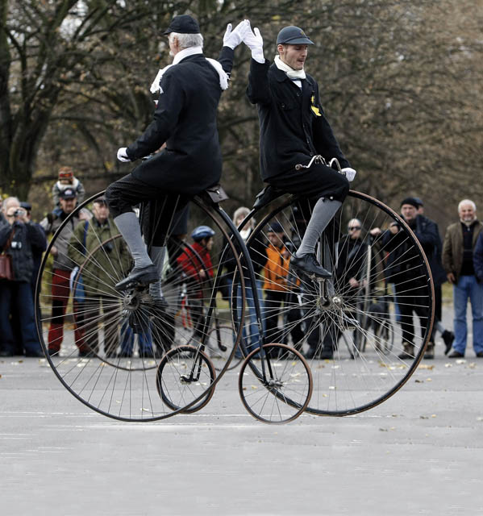
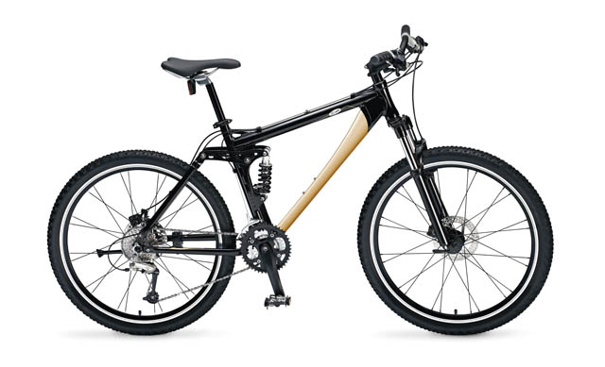
Kako se razvijao bicikl?

Slide 2
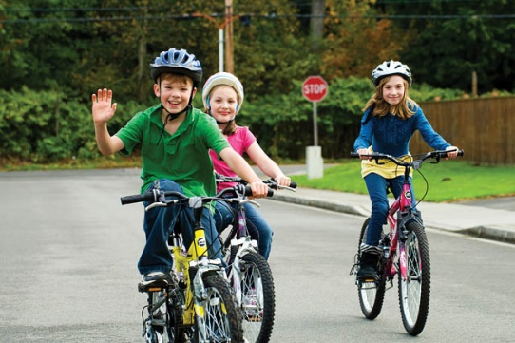
Nabroji neke dijelove bicikla.

Slide 3
Vožnja bicikla

Slide 4
Bicikl je vozilo koje ima dva kotača i koje vozač pokreće vlastitom snagom te je zbog toga ekološki prihvatljivo prijevozno sredstvo.
OKVIR
KOTAČI
UPRAVLJAČKI
DIO
POGONSKI
DIO

Slide 5
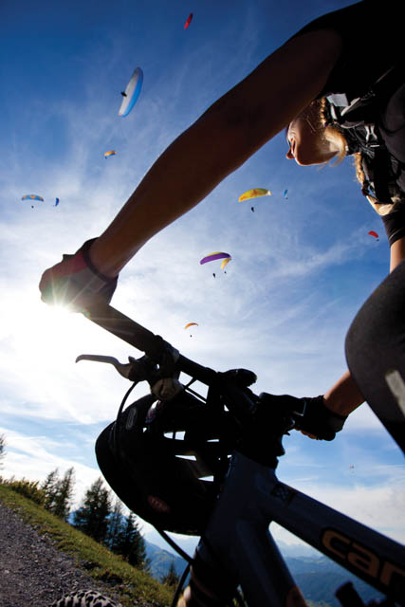
Upravljanje biciklom
Biciklom na cesti smiju upravljati:
osobe koje su navršile 14 godina života
djeca s navršenih 9 godina života koji su u školama osposobljeni za upravljanje biciklom
djeca s navršenih 9 godina života samo u pratnji osobe koja je navršila 16 godina

Slide 6
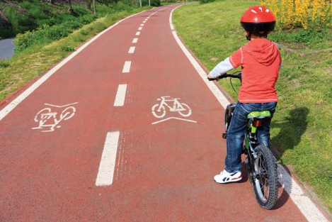
Sigurna vožnja biciklom
Pravila za sigurnu vožnju biciklista u prometu:
kretati se što bliže desnom rubu kolnika, po biciklističkoj traci ili biciklističkoj stazi
biciklisti koji se kreću u skupini dužni su voziti jedan iza drugog
zaštitnu kacigu za vrijeme vožnje moraju nositi biciklisti mlađi od 16 godina
reflektirajući prsluk trebaju nositi biciklisti koji se kreću noću i danju u slučaju smanjene vidljivosti

Slide 7
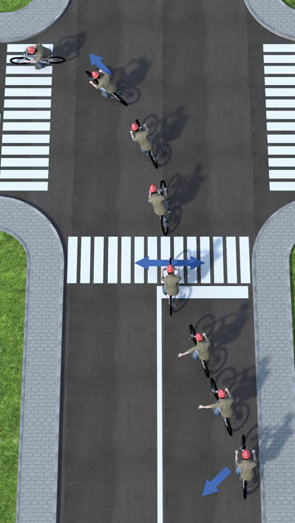
Skretanje na raskrižju ulijevo
Nakon obavljenog skretanja nastavite vožnju biciklom.
Pogledom udesno provjeriti mogući nailazak pješaka ili vozila.
Nastavi vožnju u luku prema kolniku na koji treba skrenuti.
Provjera prometne situacije preko lijevog ramena.
Zaustavljanje bicikla ispred raskrižja, pogled lijevo i desno, odručiti lijevu ruku i krenuti prema središtu kolnika.
Zauzimanje položaja uz središnju crtu.
Odručiti lijevu ruku.
Provjera prometne situacije preko lijevog ramena.

Slide 8
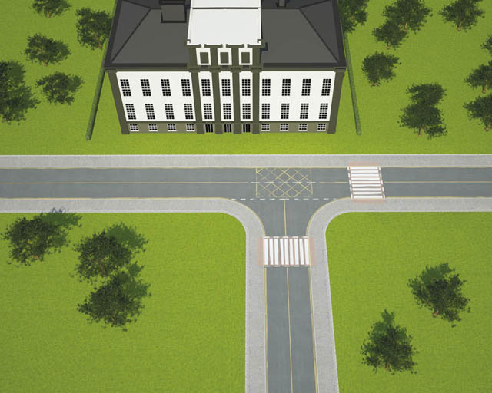
Vožnja bicikla – vježba skretanja
P
Na školskom dvorištu vježbajmo redoslijed radnji prilikom skretanja biciklista na raskrižju ulijevo.
Za vježbu je predviđeno
vrijeme 45 minuta.

Slide 9
Moj bicikl - crtanje
T
U bilježnicu nacrtaj svoj bicikl ili bicikl koji bi želio imati te naznači dijelove bicikla.
Za crtanje je predviđeno vrijeme
15 minuta.

